Slide 1




МИНИСТЕРСТВО ЭНЕРГЕТИКИ И ЖИЛИЩНО-КОММУНАЛЬНОГО ХОЗЯЙСТВА ТВЕРСКОЙ ОБЛАСТИ
Образцы садовой специализированной техники для уборки травы
г. Тверь
31 мая 2021 года

Slide 2
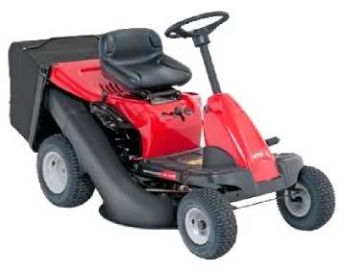
САДОВЫЕ ТРАКТОРЫ, РАЙДЕРЫ
1.Райдер MTD MiniRider 76 RDE садовый трактор (райдер)
- бензиновый 4-тактный 1 ­цилиндровый двигатель 420 куб.см;
- мощность 8.20 кВт (11.15 л. с.) при 2500 об/мин;
- травосборник;
- задний выброс травы, регулировка сиденья, электростартер;
- ширина скашивания 76 см;
- объем травосборника 150 л.
Стоимость - 189 490 руб. (по данным yandex.market)
2

Slide 3
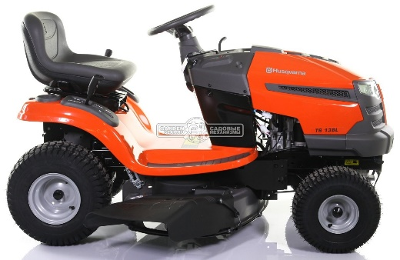
САДОВЫЕ ТРАКТОРЫ, РАЙДЕРЫ (ПРОДОЛЖЕНИЕ)
2. Садовый трактор Husqvarna TS 138L
- Номинальная мощность - 11,66 л.с.;
- Максимальная мощность -17,0 л.с.;
- Объем двигателя - 452 куб.см;
- Ширина скашивания - 97 см;
- Количество ножей - 2 деки;
- Рекомендуемая площадь кошения - 1000-2500 кв.м (80-100 см.)
Стоимость - 219 990 руб. (по данным yandex.market)
3

Slide 4
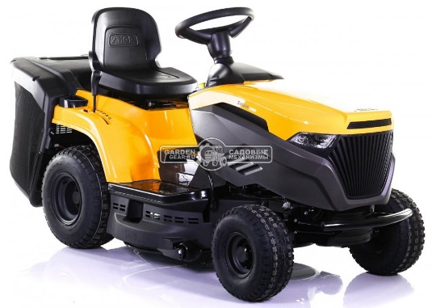
САДОВЫЕ ТРАКТОРЫ, РАЙДЕРЫ (ПРОДОЛЖЕНИЕ)
3. Садовый трактор Stiga Estate 2084
Номинальная мощность - 7,9 л.с.
Максимальная мощность - 13,5 л.с.
Объем двигателя - 352 куб.см
Ширина скашивания - 84 см.
Количество ножей - 2 деки
Рекомендуемая площадь кошения - 2000-3500 кв.м (100-120 см.)
Стоимость - 189 990 руб. (по данным yandex.market)
4

Slide 5
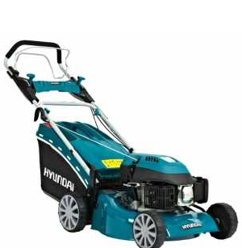
САМОХОДНЫЕ ГАЗОНОКОСИЛКИ
1. Газонокосилка Hyundai L 4600S
- самоходная газонокосилка;
- бензиновый 4х тактный двигатель, 139 см³, 3.5 л.с.;
- ширина / высота скашивания: 46 см / 25-75 мм;
- выброс травы в мягкий травосборник, назад;
- мульчирование;
- вес: 33.8 кг;
Стоимость – 31 140 руб. (по данным yandex.market)
5

Slide 6
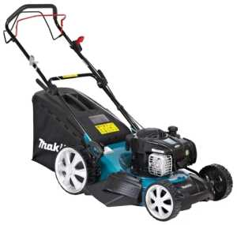
САМОХОДНЫЕ ГАЗОНОКОСИЛКИ (ПРОДОЛЖЕНИЕ)
2. Газонокосилка Makita PLM4628N
- самоходная газонокосилка;
- бензиновый 4х тактный двигатель, 140 см³, 2.6 л.с.;
- ширина / высота скашивания: 46 см / 25-75 мм;
- площадь скашивания: 1400 кв.м;
- выброс травы в мягкий травосборник , вбок, назад;
- мульчирование;
- вес: 31.2 кг.
Стоимость – 35 965 руб. (по данным yandex.market)
6

Slide 7
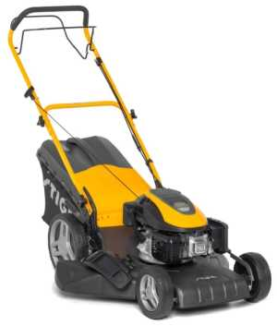
САМОХОДНЫЕ ГАЗОНОКОСИЛКИ (ПРОДОЛЖЕНИЕ)
3. Газонокосилка STIGA Combi 53 SQ
- самоходная;
- бензиновый 4-х тактный двигатель, 166 куб.см, 3.5 л.с.;
- ширина/высота скашивания: 51 см / 27-90 мм;
- площадь скашивания: 1800 кв.м;
- выброс травы в мягкий травосборник , вбок, назад;
- мульчирование;
- вес: 34 кг;
- бак на 1 л.
Стоимость – 31 990 руб. (по данным yandex.market)
7

Slide 8
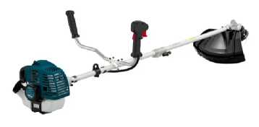
ТРИММЕРЫ БЕНЗИНОВЫЕ
1. Триммер бензиновый Hyundai Z 360
двухтактный двигатель емкость топливного бака 0.9 л;
ширина скашивания 43 см режущий элемент триммера: леска и нож, леска 2 мм;
конструкция штанги: прямая форма рукояти: Т-образная (велосипедная)
Стоимость – 14 885 руб. (по данным yandex.market)
8

Slide 9
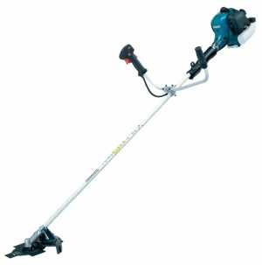
ТРИММЕРЫ БЕНЗИНОВЫЕ (ПРОДОЛЖЕНИЕ)
2. Триммер бензиновый Makita EM2600U
- тип триммера: переносной;
- мощность ДВС 1.1 л.с.;
- двухтактный двигатель;
- емкость топливного бака 0.6 л;
- режущий элемент триммера: леска и нож;
- конструкция штанги: прямая форма рукояти: Т-образная (велосипедная).
Стоимость – 19 940 руб. (по данным yandex.market)
9

Slide 10
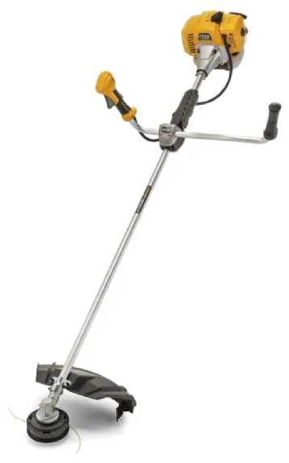
ТРИММЕРЫ БЕНЗИНОВЫЕ (ПРОДОЛЖЕНИЕ)
3. Триммер бензиновый STIGA SBC 233 D
- тип триммера: переносной;
- мощность ДВС 1.22 л.с.;
- двухтактный двигатель;
- ширина скашивания 43 см;
- режущий элемент триммера: леска и нож, леска 2.40 мм;
- конструкция штанги: прямая;
- форма рукояти: Т-образная (велосипедная);
- вес 7.98 кг.
Стоимость – 13 990 руб. (по данным yandex.market)
10

